Slide 1
СИНКВЕЙН

Slide 3
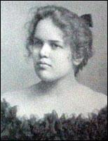
Американская поэтесса Аделаида Крэпси

Slide 4
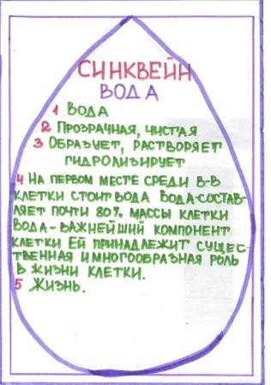

Slide 5
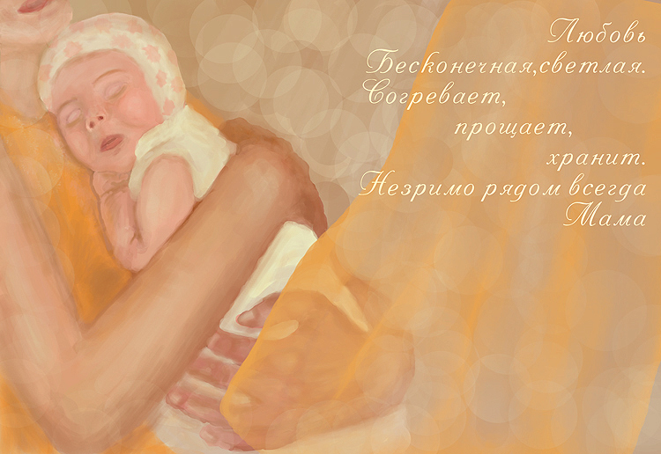

Slide 6
Примеры синквейнов

Slide 7
ЕЛЬ
ДУШИСТАЯ, ЧУДЕСНАЯ.
РАСТЕТ, ВЕСЕЛИТ, РАДУЕТ.
Я ЛЮБЛЮ ЗИМНЮЮ ЕЛЬ.
ЗИМА, НОВЫЙ ГОД, ДЕТСТВО.

Slide 8
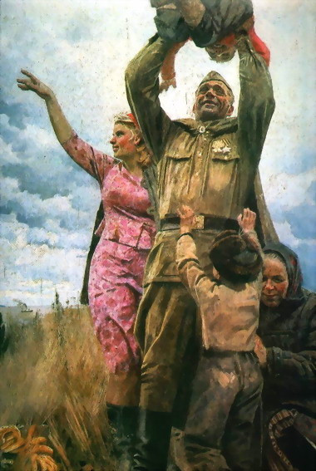
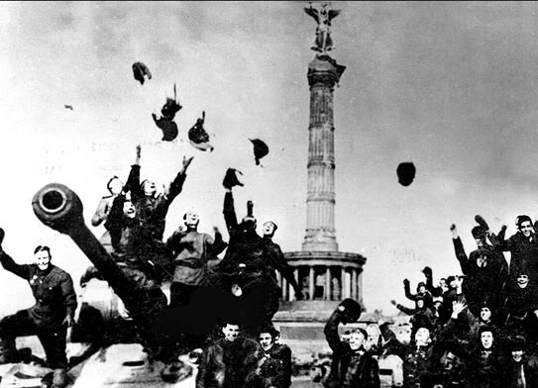
Синквейн на тему Победа в Великой Отечественной войне
победа в Великой Отечественной войне
долгожданная, грандиозная
воевали сражались победили
подвиг и слава русского народа
9 мая

Slide 9
Синквейн на тему Погода
погода
дождливая, солнечная
изменилась, испортилась, улучшилась
у природы нет плохой погоды
состояние атмосферы

Slide 10
Синквейн на тему Поэт
поэт
великий известный
пишет, сочиняет, придумывает
литератор, творящий в поэтических жанрах
творец

Slide 11
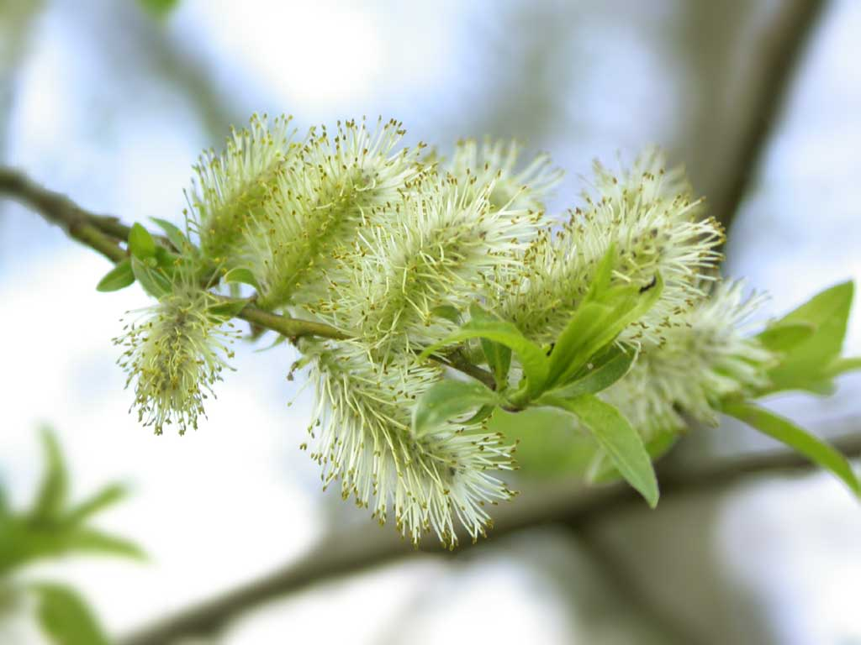
Синквейн на тему Весна
весна
ранняя теплая
растет, цветет и пахнет
пробуждение от спячки
время года

Slide 12
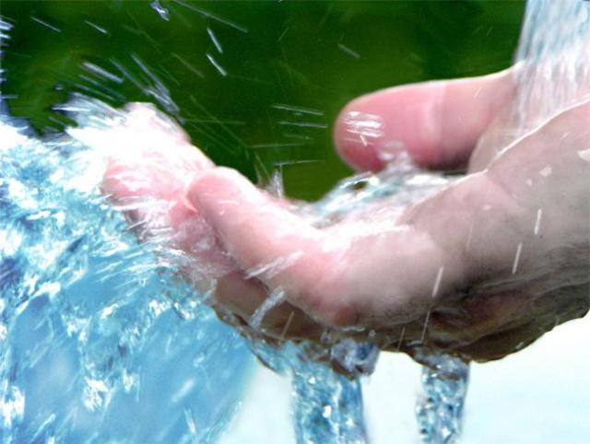
Синквейн на тему Вода
вода
чистая, родниковая
журчит, течет, пьют
источник жизни
жидкость

Slide 13
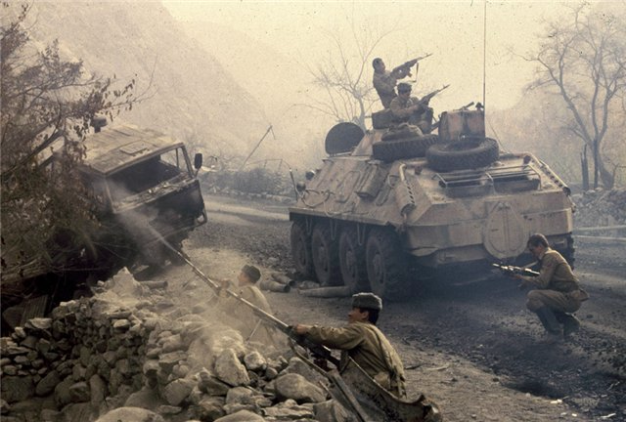
Синквейн на тему Война
война
бессмысленная кровопролитная
ранит, уничтожает, убивает
самое ужасное на Земле
смерть

Slide 14
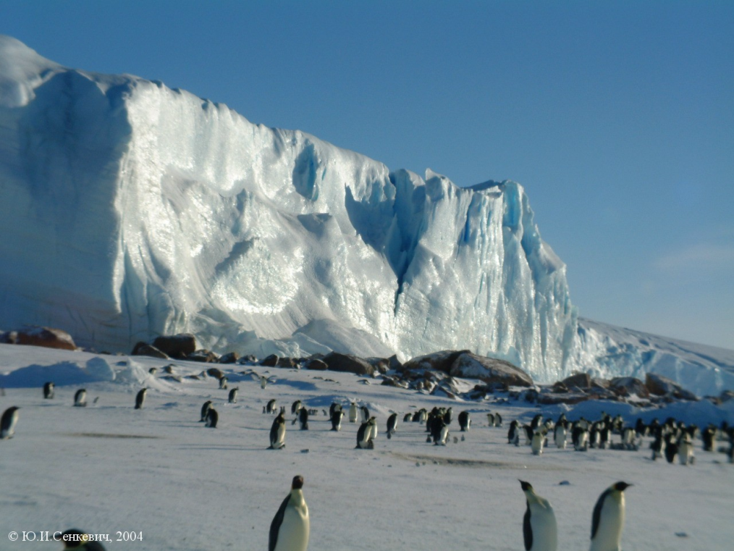
Синквейн на тему Антарктида
Антарктида
ледниковая суровая
открыта расположена имеет
считается полюсом холода Земли
континент

Slide 15
Синквейн на тему Бабочка
бабочка
легкая мимолетная
пролетела улетела порадовала
манит своей красотой и изяществом
мотылек
Синквейн на тему Бабочка
бабочка
ночная разноусая
летает опыляет вредит
отряд насекомых с полным превращением
чешуекрылые

Slide 16
Синквейн на тему Гимн
гимн
национальный, религиозный
вызывает, превозносит, поется
торжественная песнь, восхваляющая
и прославляющая кого-либо или что-либо
музыкальное сочинение

Slide 17
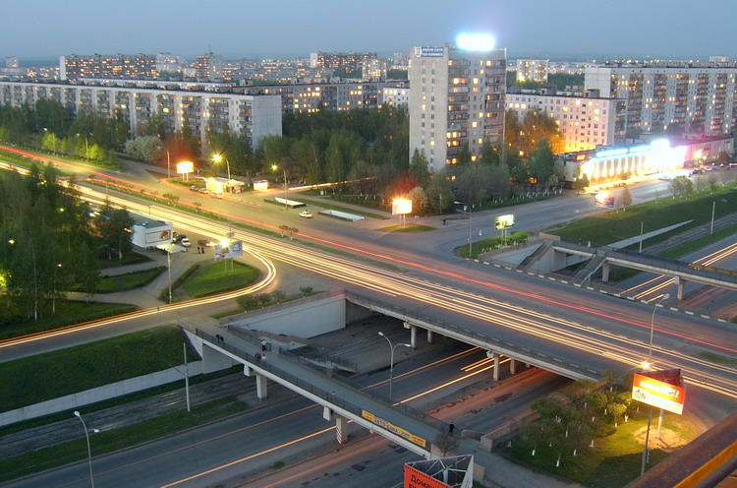
Синквейн на тему Город
город
красивый, шумный
гудит, ослепляет, живет
наполненный движением, суетой
жизнь

Slide 18
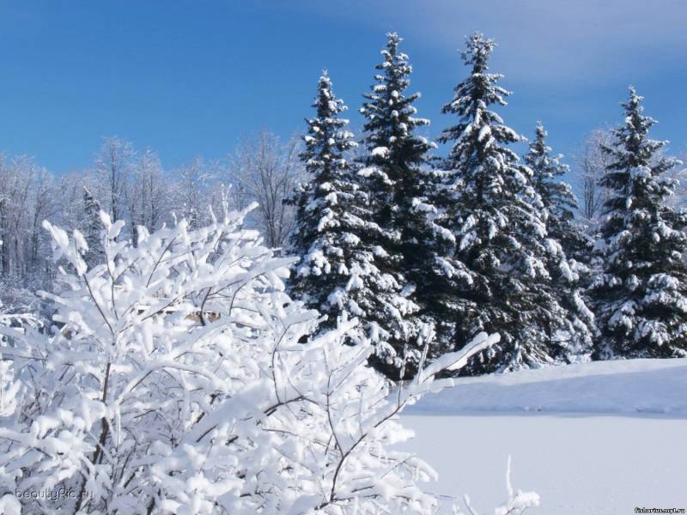
Синквейн на тему Зима
зима
снежная холодная
заморозила запорошила охладила
спячка наступила
время года

Slide 19
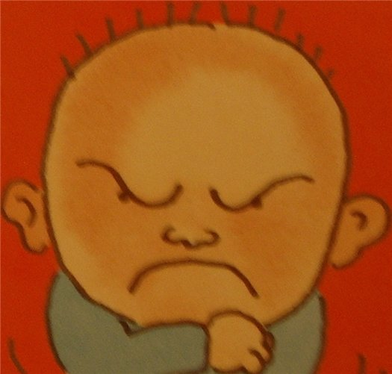
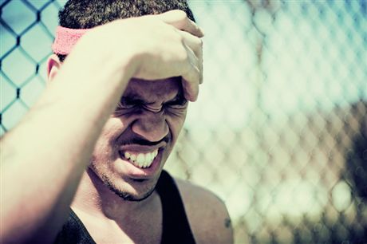
Синквейн на тему Злость
злость
агрессивная свирепая
раздражается проявлется вспыхивает
чувство сильного возмущения и негодования
эмоция

Slide 20
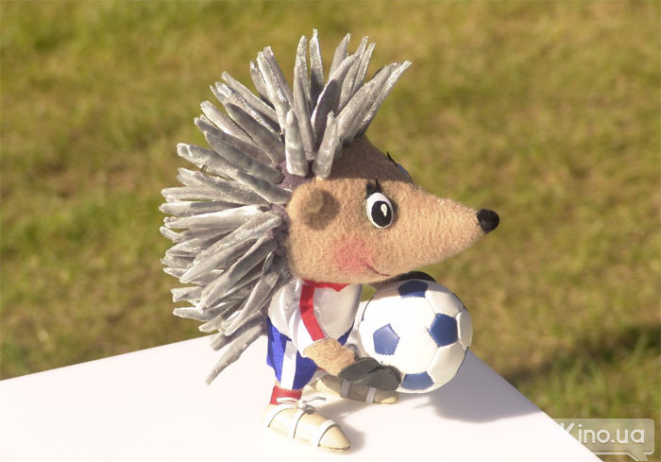
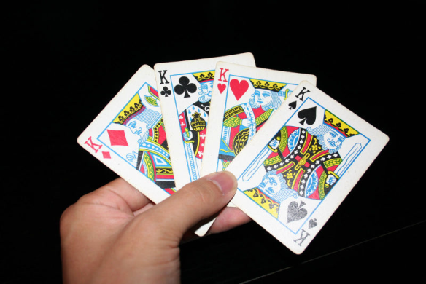
Синквейн на тему Игра игра азартная затягивающая играют зависают проигрывают вызывает зависимость у некоторых людей покер
Синквейн на тему Игра
игра
веселая подвижная
бегают играют веселятся
то, без чего дети не могут разиваться
времяпровождение

Slide 21
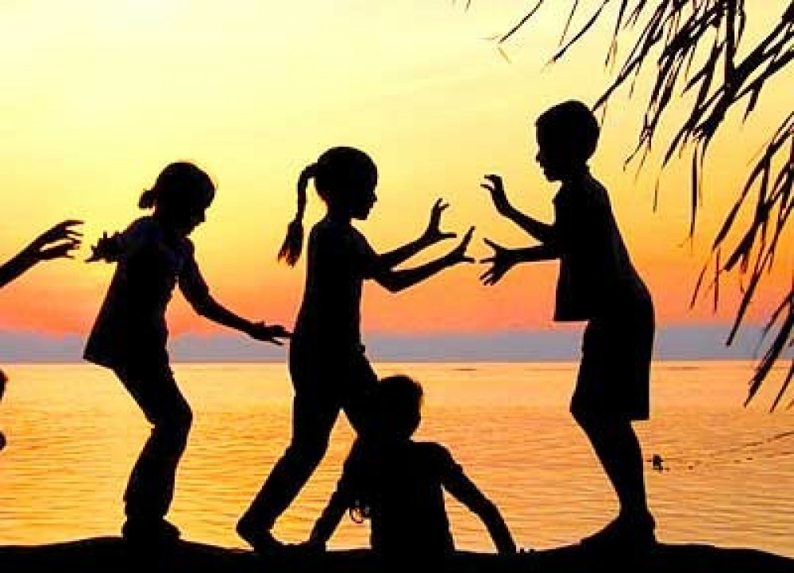
Синквейн на тему Каникулы
каникулы
летние, зимние
отдыхать, гулять, бездельничать
период, свободный от учёбы или основной деятельности
перерыв

Slide 22
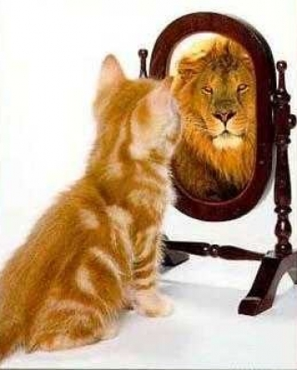
Синквейн на тему Кошечка
кошечка
мягкая пушистая
урчит шипит рычит
ластиться, подбирается все ближе...
лев

Slide 23
Напишите синквейн по теме урока
ПРАВИЛА НАПИСАНИЯ СИНКВЕЙНА:
1 строка – одно слово
( существительное или местоимение)
2 строка – два слова (прилагательные)
3 строка – три слова (глаголы)
4 строка – предложение или фраза,
которая показывает ваше отношение к теме
5 строка – синоним к слову в 1 строке

